Slide 1

Машинное Обучение
Лекция 1.14
В которой мы подводим итоги за
Первый Сезон МО
Долганов Антон Юрьевич

Slide 2

Резюме Лекции
История и Базовые Понятия. Антон Долганов
.
Что такое машинное обучение (МО)
История МО
Основные термины в МО
Объекты, Цель, Характеристики, Набор данных
Модель, Прогноз, Потери
Тренировочный-валидационный-Тестовый набор
Компромисс смещения-дисперсии
Классификация задач МО
Обучение с учителем
Обучение без учителя
Обучение с подкреплением

Slide 3
Как я вижу МО
История и Базовые Понятия. Антон Долганов
.
y=f(X)
МО
Данные
Ожидаемый ответ

Slide 4
История и Базовые Понятия. Антон Долганов
.
$$𝕏$$
Признаки
$$𝕐$$
$x$ объект, требующий некоторого предсказания
$y$ цель (target), которая является ожидаемым предсказанием
$𝕏$ полный набор объектов
$𝕐$ полный набор целей
Признаки (features)– что-то, что описывает объекты

Slide 5
История и Базовые Понятия. Антон Долганов
.
Тренировочная и Тестовая Выборка
Тренировочная выборка (train dataset)
$${\left\{\left(x_{i},y_{i}\right)\right\}}_{i=0}^{n−1}$$
$n$ размер выборки
Данные за 2020-2021
Тестовая выборка
Известны $𝕏$, необходимо получить $𝕐$
Данные за 2021-2022

Slide 6
Модель
История и Базовые Понятия. Антон Долганов
.
$$\hat{y}$$
Модель – использует признаки для предсказания целевой переменной
$$a:𝕏 →𝕐$$
$a∈𝔸$ семейство Моделей
$\hat{y}=a\left(x_{i},w,h\right)$ предсказание целевой переменной Моделью
$w$ параметры Модели (оптимизируются алгоритмом модели)
$$\hat{y}=w_{0}+w_{1}x_{1}$$
$h$ гиперпараметры модели (оптимизируются нами)
$$\hat{y}=w_{1,1}x_{1}+w_{2,1}x_{2}+w_{1,2}x_{1}^{2}$$

Slide 7
История и Базовые Понятия. Антон Долганов
.
Цель Обучения
Функция потерь (Loss) $L(y,\hat{y})$ оценка качества модели
Если $y\sim \hat{y}$ тогда $L\left(y,\hat{y}\right)$ принимает небольшие значения, иначе - большие
$${\left(y_{i}−\hat{y_{i}}\right)}^{2}$$
$$Q\left(a,𝕏\right)=\frac{1}{n}\sum_{i=1}^{n}{L\left(y_{i},a\left(x_{i},w,h\right)\right)}$$
Функционал Потерь
$$Q\left(a,𝕏\right)→\min_{a∈𝔸}{}$$
Цель обучения

Slide 8

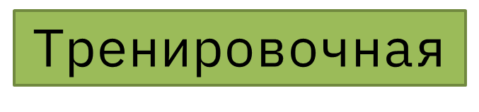

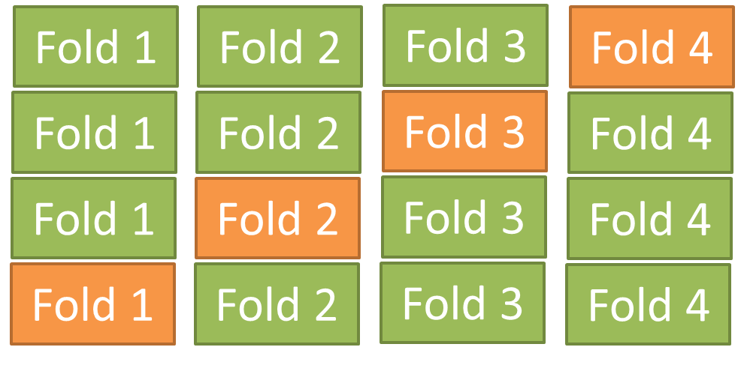
История и Базовые Понятия. Антон Долганов
.
Валидация
Отложенная Выборка
Hold-Out split
n-Fold Кросс-валидация
n-Fold Cross-Validation split

Slide 9
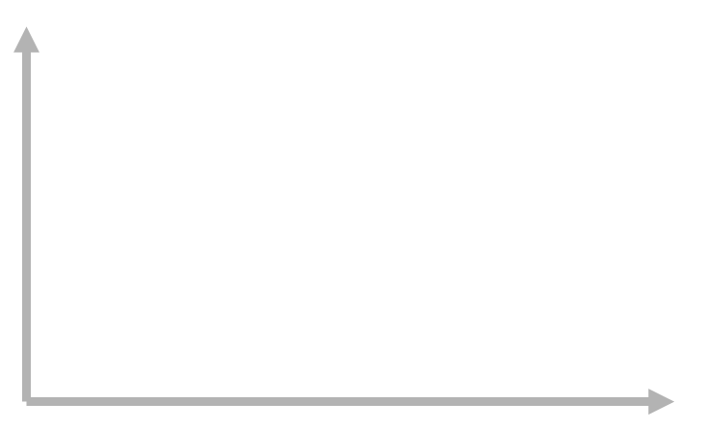
История и Базовые Понятия. Антон Долганов
.
Компромисс Между Смещением и Дисперсией
Потери на Тестовых Данных
Потери
Потери на Валидационных Данных
Потери на Тренировочных Данных
«Сложность» Модели

Slide 10

История и Базовые Понятия. Антон Долганов
.
Компромисс Между Смещением и Дисперсией
$$Q\left(a,𝕏\right)→\min_{a∈𝔸}{}$$
$σ^{2}$- случайный шум
$$Q\left(a,𝕏\right)\sim Bias\left(a(𝕏)\right)+Variance\left(a(𝕏)\right)+σ^{2}$$
Низкая Дисперсия
Высокая Дисперсия
Низкое Смещение
Высокое Смещение

Slide 11
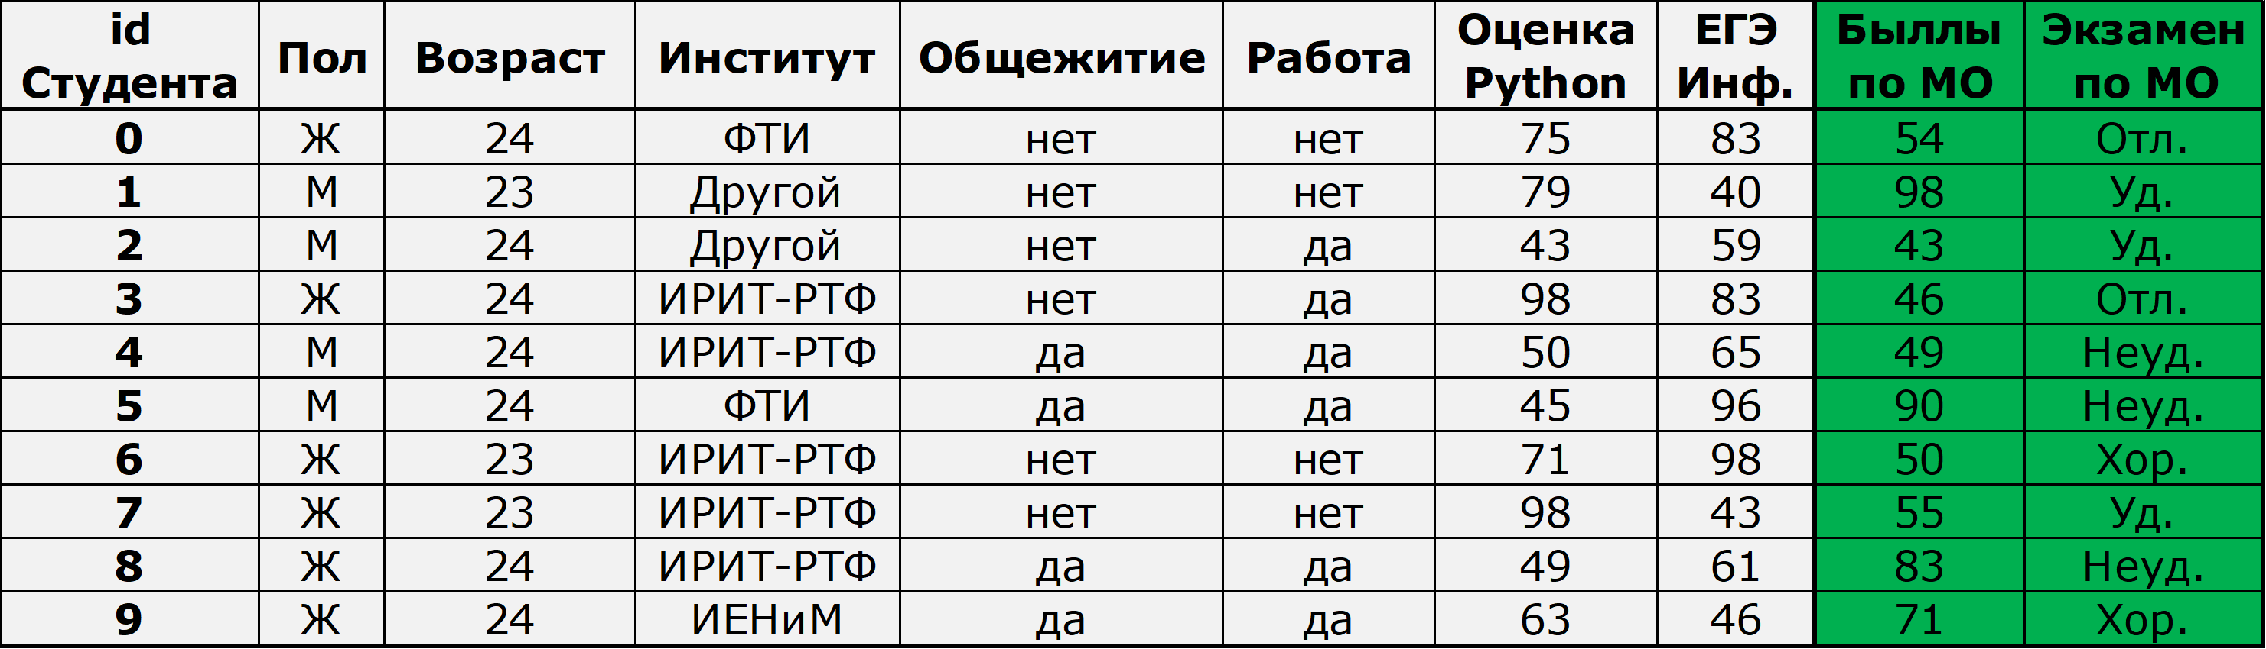
История и Базовые Понятия. Антон Долганов
.
Обучение с учителем
Есть обучающий набор данных (тренировочная выборка)
Для каждого экземпляра из набора данных есть
входные данные/признаки
ожидаемый ответ
Задача
Найти "алгоритм"

Slide 12
Обучение без учителя
История и Базовые Понятия. Антон Долганов
.
Есть данные
Задача
Что-то понять (найти закономерности)

Slide 13
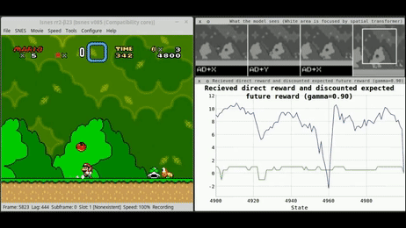
Обучение с подкреплением
История и Базовые Понятия. Антон Долганов
.
Есть система
Есть среда
Задача
Эффективно взаимодействовать со средой

Slide 14
Резюме Лекции
Данные
Категориальные (номинальные, порядковые)
Числовые (дискретные, непрерывные)
Табличные
Другие (изображение / видео, временной ряд, текст)
Основы Линейной Алгебры
Объекты (Скаляры Векторы Матрицы Тензоры)
Операции (Сложение Умножение Размерность данных)
Математический Анализ
Функции (Линейные Нелинейные)
Производные
Начальные Шаги Работы с Данными
Визуализация и не только

Slide 15
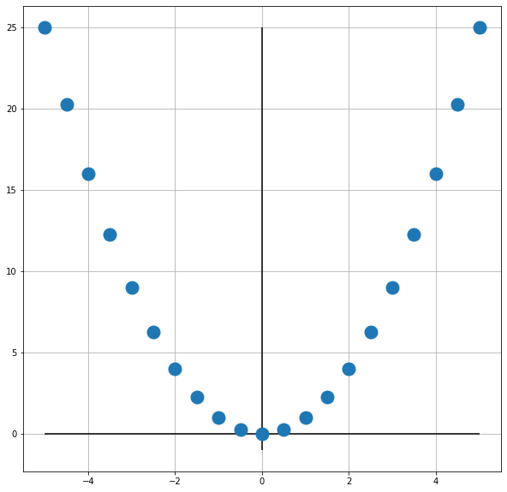
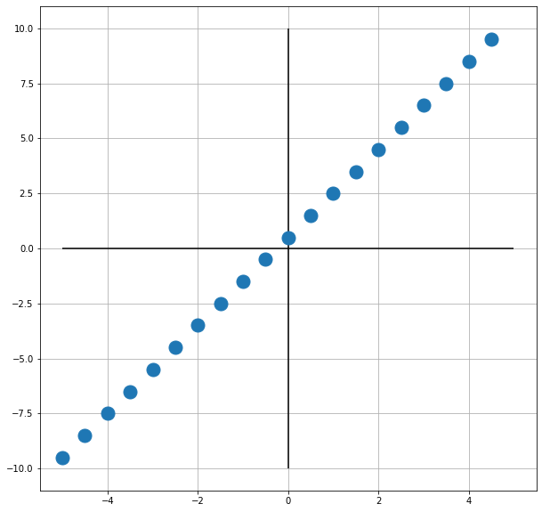







.
Градиент и Антиградиент
$$\frac{dQ(w=4)}{dw}=8$$
$$Q(w)$$
$$\frac{dQ(w)}{dw}$$
$$w$$
$$\frac{dQ(w)}{dw}=0$$
$$\frac{dQ(w=−2)}{dw}=−4$$
$$w$$

Slide 16
Резюме Лекции
Регрессия
Метод Наименьших Квадратов
Градиентный Спуск
Движемся к минимуму функции потерь по антиградиенту небольшими шагами
Метрики Регрессии
Не забываем про валидацию
Регуляризация
Уменьшаем переобучение накладывая дополнительные ограничения на функцию потерь

Slide 17
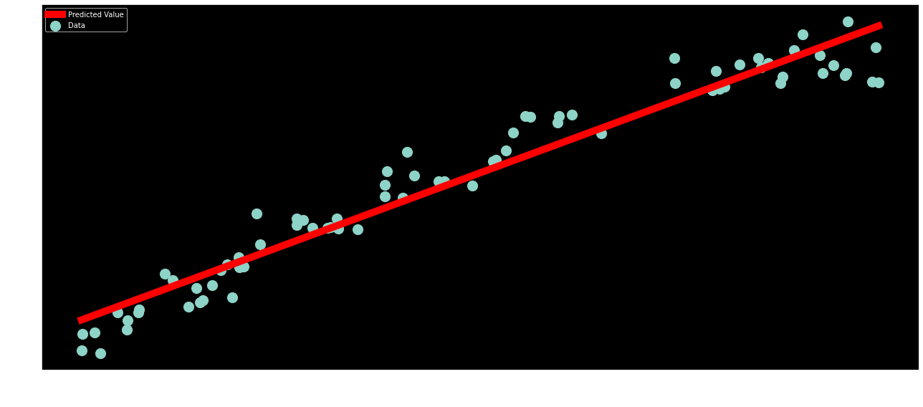








Линейная регрессия
.
Простейшая модель
$$x{ \text{ϵ}\text{ℝ}}^{n×1}$$
$$y{ \text{ϵ}\text{ℝ}}^{n×1}$$
$$\hat{y}=b_{0}+b_{1}x$$
$b_{1}{ \text{ϵ} \text{ℝ}}^{1×1}$ - вес (weight) параметра
$b_{0}{ \text{ϵ} \text{ℝ}}^{1×1}$ - смещение (intercept, bias)
$$y=\hat{y}+ε$$
$$E=\frac{1}{2n}\sum_{i=1}^{n}{{{\{(b_{0}+b_{1}x_{i})−y}_{i}\}}^{2}→min}$$
$$\frac{∂E}{∂b_{0}}=0$$
$$\frac{∂E}{∂b_{1}}=0$$
Более одной переменной
Полиномиальная регрессия
Нелинейная регрессия

Slide 18






.
Линейная регрессия
Регуляризация: Градиентный спуск
Ridge Regularization
Lasso Regularization
$$b_{2}$$
$$b_{2}$$
$$b_{1}$$
$$b_{1}$$
$$b_{1}^{2} +b_{2}^{2}<c\sim λ$$
$$\left|b_{1}\right|+\left|b_{2}\right|<t\sim λ$$

Slide 19
.
Линейная Регрессия
S.W.O.T.
Сильные стороны
Простая модель, легко интерпретируется
Есть регуляризация, чтобы избежать переобучения
И выбора параметров в случае LASSO
Слабые стороны
Данные могут иметь более сложные зависимости
Возможности
«Выбор» модели – линейная, полиномиальная и т.д.
Линейные модели можно легко обновлять новыми данными с помощью градиентного спуска
Трудности
Требуется аккуратная настройка гиперпараметров при регуляризации

Slide 20
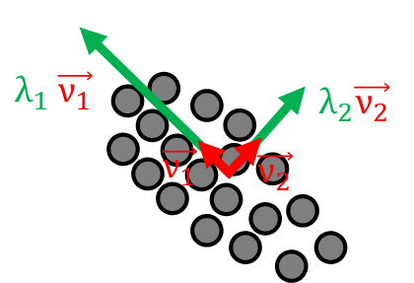
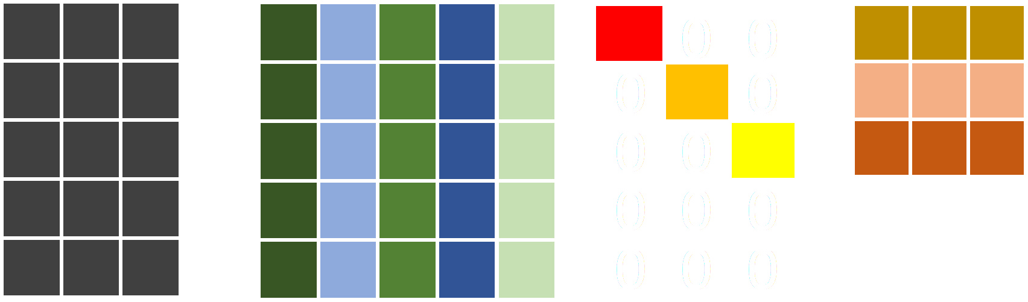
Резюме Лекции
Уменьшение Размерности
Ковариационная Матрица
Метод Главных Компонент
Собственные значения и Собственные вектора матрицы ковариации
Объясненная дисперсия
Сингулярное разложение
Разложение Произвольной Матрицы

Slide 21
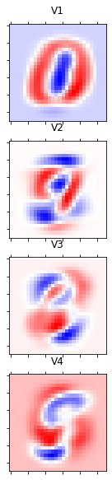
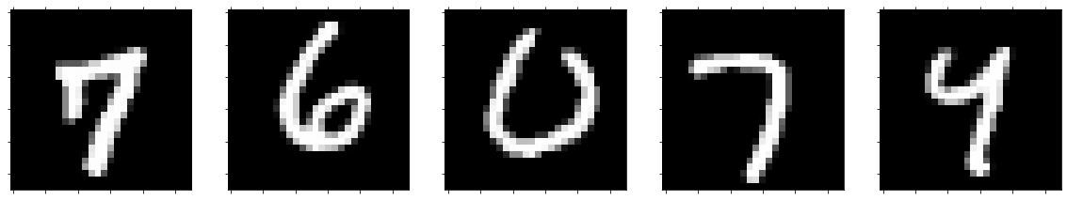
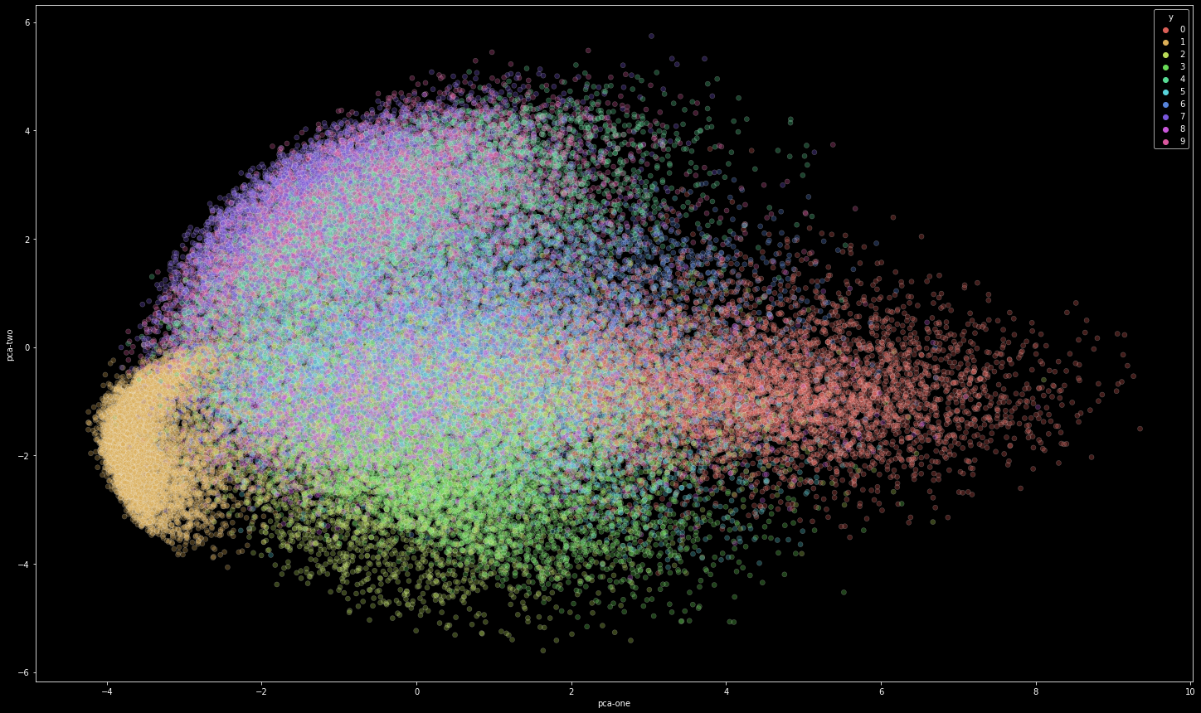
Метод Главных Компонент : Пример
.

Slide 22
.
Метод Главных Компонент и Сингулярное Разложение Матриц
S.W.O.T.
Сильные стороны
Находит оптимальный (по дисперсии) упорядоченный иерархический базис
Слабые стороны
Дисперсия не всегда связана с «предсказательной» силой
Возможности
Множество алгоритмов оптимизации вычислений, разные приложения (декомпозиция, сжатие, псевдообратные матрицы)
Трудности
Трудная интерпретация (временами);
некорректно работает с «разными» данными (поворот изображения)

Slide 23
Резюме
Классификация
Типы классов
Бинарная и мультиклассовая классификация
Логистическая регрессия
Классификационный «аналог» линейной регрессии
Сигмоид+Линейная модель
Градиентный спуск, регуляризация
Метрики Классификации
Матрица ошибок; Ошибки 1 и 2 рода
ACC, F1, AUC, ROC

Slide 24
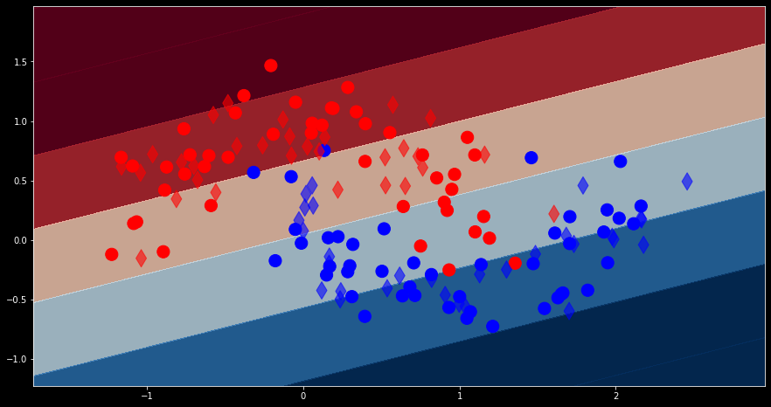
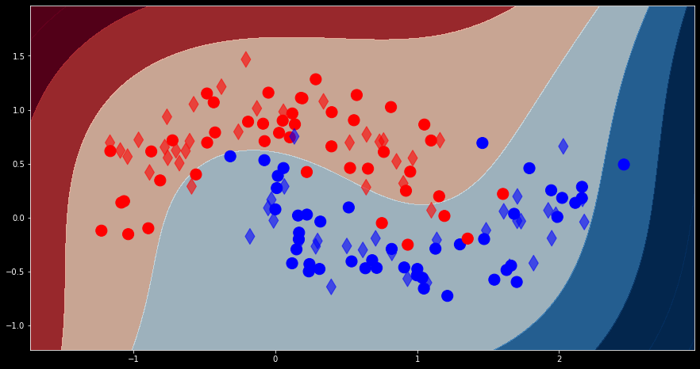




.
Линейные Модели
$$\hat{y}=b_{0}+X∗B^{T}$$
$B{ \text{ϵ}\text{ℝ}}^{1×p}$ - веса признаков
$b_{0}{ \text{ϵ}\text{ℝ}}^{1×1}$ - смещение(intercept)
$$\hat{y}=σ\left(b_{0}+X∗B^{T}\right)$$

Slide 25
Логистическая Регрессия
.
S.W.O.T.
Сильные Стороны
Результат имеет хорошую вероятностную интерпретацию, есть регуляризация, чтобы избежать переобучения (и выбора параметров в случае LASSO)
Слабые Стороны
Логистическая регрессия имеет тенденцию к снижению эффективности при наличии множественных или нелинейных границ принятия решений
Возможности
Логистические модели можно легко обновлять новыми данными с помощью градиентного спуска
Трудности
Недостаточно «гибкие», чтобы естественным образом фиксировать более сложные зависимости

Slide 26
Резюме Лекции
Расстояние
кружочки, квадратики, ромбики
Кластеризация К-средних
Инерция, Метод Локтя
Иерархическая кластеризация
Связи, Дендрограмма
DBSCAN
epsilon, min points
шум и не шум)
Метрики Кластеризации
внутренние и внешние

Slide 27




Расстояние
.
$$a,b{ \text{ϵ}ℝ}^{m}$$
${L^{2}=d}_{2}(a,b)={\{\sum_{i=1}^{m}{{\left|a_{i}−b_{i}\right|}^{2}}\}}^{1/2}$
Евклидово расстояние
${L^{1}=d}_{1}(a,b)=\sum_{i=1}^{m}{\left|a_{i}−b_{i}\right|}$
Манхэттенское расстояние
$${L^{∞}=d}_{∞}(a,b)=\max{(\left|a_{i}−b_{i}\right|)}$$
Расстояние Чебышева
${L^{p}=d}_{p}(a,b)={\{\sum_{i=1}^{m}{{\left|a_{i}−b_{i}\right|}^{p}}\}}^{1/p}$
Расстояние Минковского
P=1
P ~ 1.5
P=2
P~∞

Slide 28
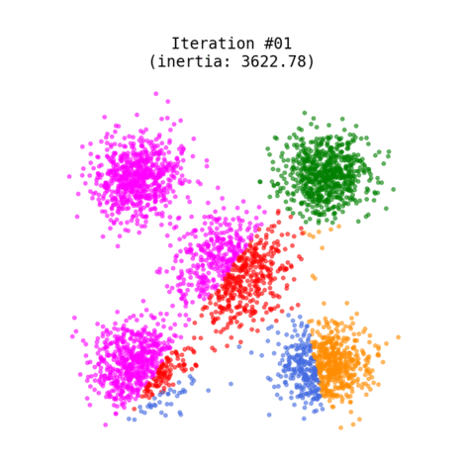
Кластеризация К-средних
.
S.W.O.T.
Сильные стороны
Однопараметрический: количество кластеров (относительно легко проверяется)
Слабые стороны
Рандомизированный: зависит от первоначального выбора, чувствителен к единичным выбросам
Возможности
Часто используемые способы оптимизации центров кластера
Трудности
Не учитывает структуру самих кластеров

Slide 29
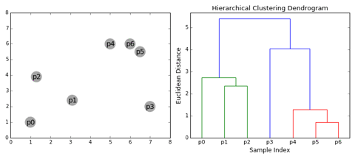
Иерархическая кластеризация
.
S.W.O.T.
Сильные стороны
Базовая и понятная идея алгоритма
Слабые стороны
Высокая пространственная и временная сложность для иерархической кластеризации
Возможности
Разновидность метрики расстояния (связи) имеет свои достоинства и недостатки
Трудности
Для иерархической кластеризации нет математической целевой функции

Slide 30
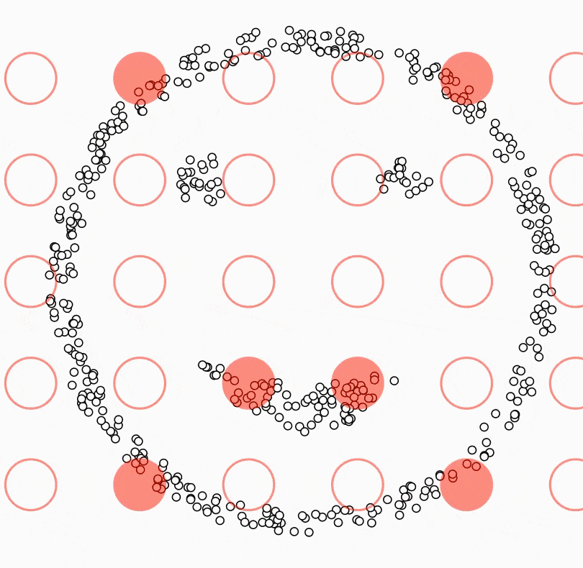
DBSCAN
.
S.W.O.T.
Сильные стороны
Требуется минимальное знание для
определения входных параметров
Слабые стороны
неспособность соединять кластеры через «отверстия» и, наоборот, способность (ошибочно) соединять отдельные кластеры через густонаселенные «шумовые» мосты
Возможности
Может обнаруживать скопления любой формы
Неприятности
Могут возникнуть проблемы с данными более высокой размерности

Slide 31
Резюме
Ближайшие соседи
Классификация к-Ближайших Соседей
Регрессия к-Ближайших Соседей
расстояние, веса, k
Neighborhood Components Analysis
Расстояние Махаланобиса, SoftMax,
линейное преобразование оптимизированное под метод Ближайших соседей
t-SNE
t-Распределение, perplexity,
Дивергенция Кульбака – Лейблера
https://distill.pub/2016/misread-tsne/

Slide 32
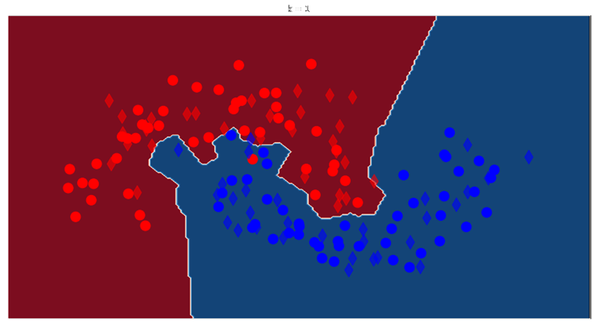
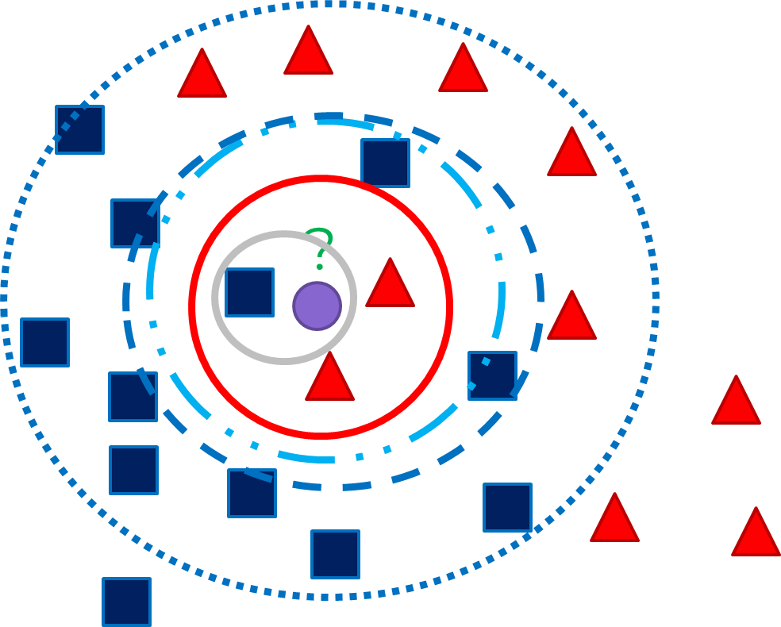
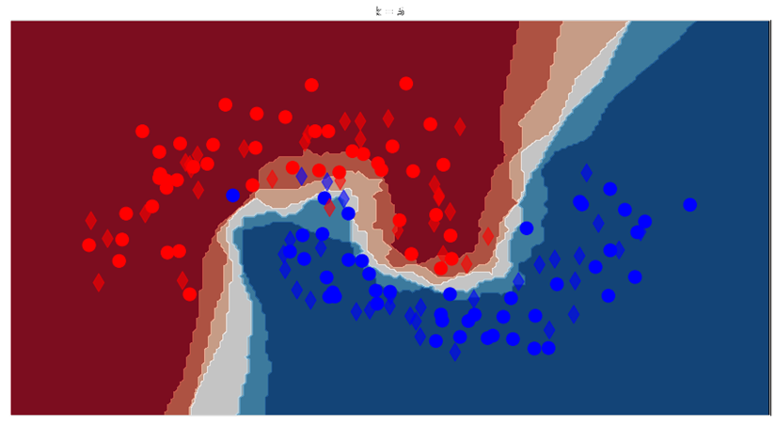
Метрические Модели
.
Для новых точек, учитывая набор обучающих данных, найдите самый популярный класс / среднее значение среди k ближайших точек.

Slide 33

Методы к-Ближайших Соседей
.
S.W.O.T.
Сильные Стороны
Простой, универсальный, применим к любому типу распределения данных
Слабые стороны
Надо много хранить в памяти, чем больше размерность / размер выборки / классов, тем хуже
Возможности
Производительность значительно улучшается с б$\acute{о}$льшим количеством данных, хорошо работает в паре с уменьшением размерности
Трудности
Большие данные, интерпретация

Slide 34
.
Объединяй и властвуй?
Сетка Параметров
Метрика Качества
Параметр
Рандомизированный Поиск

Slide 35
Neighborhood Components Analysis
.
S.W.O.T.
Сильные стороны
Позволяет проводить уменьшение размерности данных с произвольным распределением используя линейное преобразование
Слабые стороны
Необходима информация о метках класса
Возможности
Позволяет уменьшить количество хранимых данных при использовании метода к-Ближайших соседей
Трудности
Интерпретация связи с оригинальными параметрами
«дорого» с т.з. вычислений на больших выборках

Slide 36
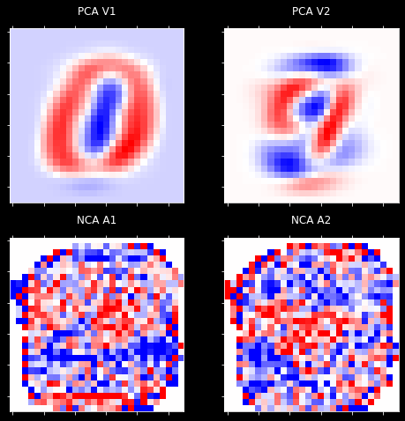
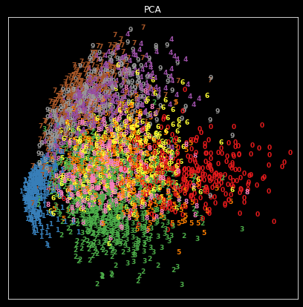
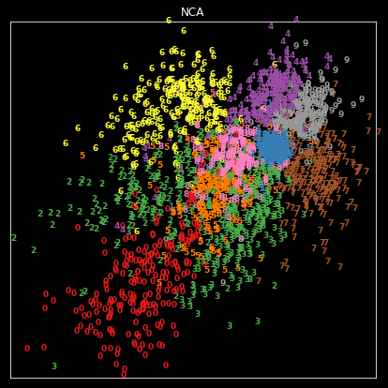
Neighbourhood Components Analysis
.
В сравнении с Методом Главных Компонент PCA

Slide 37
t-SNE
.
S.W.O.T.
Сильные Стороны
Отлично подходит для визуализации многомерного набора данных, может использоваться для любых данных
Слабые Стороны
Преобразование - это «билет в один конец», расстояние в пространстве преобразованных объектов не имеет значения (глобально), разные части одного и того же кластера могут разделиться
Возможности
Может получить некоторые качественные гипотезы о том, что захватывают ваши параметры / что такое набор данных, может быть запущен несколько раз, чтобы получить тенденцию/общий тренд
Трудности
Придание значения расстояниям в пустом пространстве

Slide 38
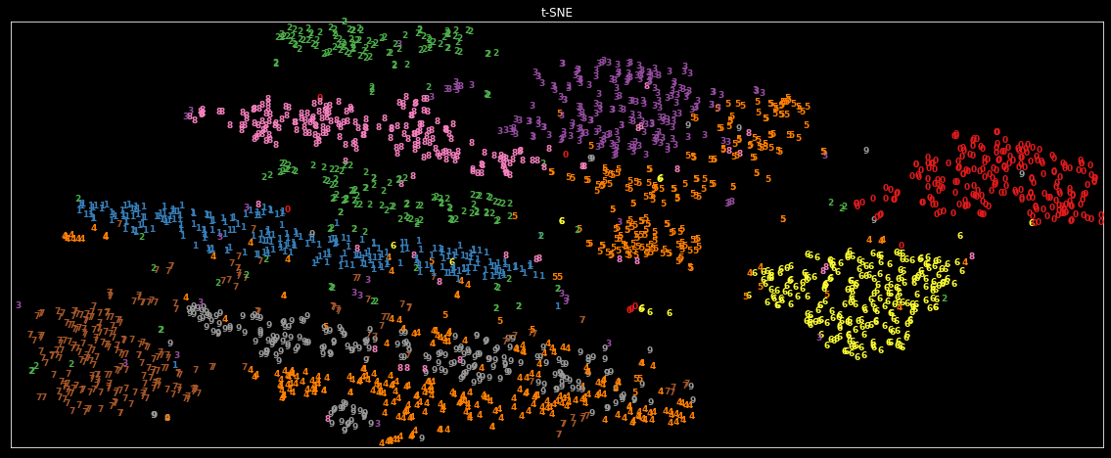
t-SNE
.
Применение

Slide 39
Резюме
Теорема Байеса
Гипотеза, Наблюдение
Апостериорная вероятность, Правдоподобие, Априорная Вероятность
Наивный Байесовский классификатор
Наивное предположение о независимости параметров
Подходы к выбору априорной вероятности
Категориальное распределение
Распределения Гаусса и Бернулли
Дискриминантный анализ
Линейный Дискриминантный анализ
Квадратичный Дискриминантный анализ

Slide 40
Теорема Байеса
s the probability of observing given
.
$$P(H|E)=\frac{\left.P(E|H)P(H\right)}{\left.P(E\right)}=\frac{\left.P(E|H)P(H\right)}{\left.P(E|H)P(H\right)+\left.P(E|¬H)P(¬H\right)}$$
$E$ – Evidence / Наблюдение
$H$ – Hypothesis / Гипотеза
$P(H|E)$ - апостериорная вероятность Гипотезы при наличии Наблюдения
$P(E|H)$ - правдоподобие, вероятность Наблюдения данной при истинности гипотезы
$P(H)$ - априорная вероятность гипотезы до того, как наблюдаются Наблюдения
$P(E)$ - сумма произведений всех вероятностей взаимоисключающих гипотез и соответствующих правдоподобий

Slide 41
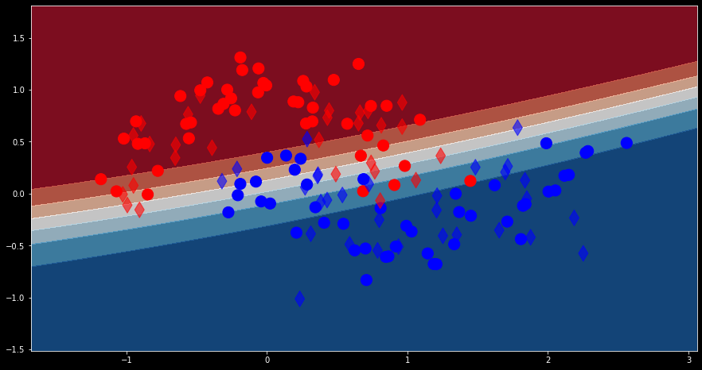
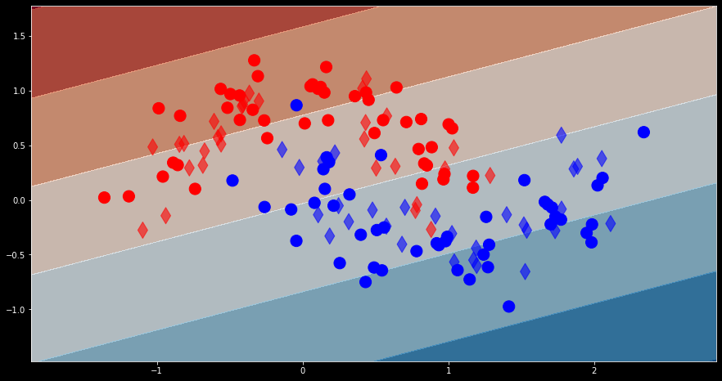
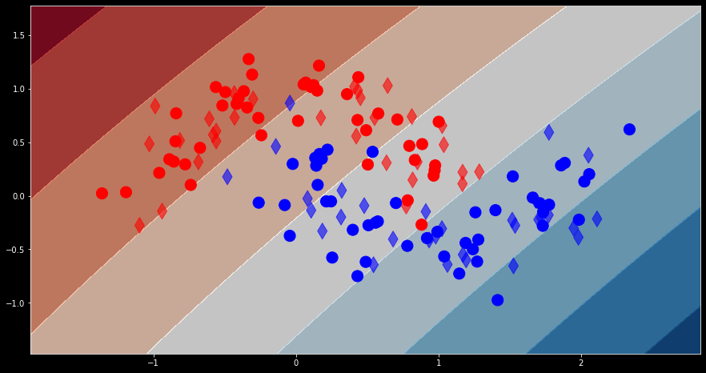


Вероятностные Модели
.
$$P(y∣x_{1},…,x_{p})∝P(y)\prod_{i=1}^{p}{\left.P(x_{i}∣y\right)}$$
$P(x_{i}∣y)=\frac{1}{\sqrt{2πσ_{y,i}^{2}}}exp(−\frac{{\left(x_{i}−μ_{y,i}\right)}^{2}}{2σ_{y,i}^{2}}$)
$$P(X|y=k)= \frac{1}{{\left(2π\right)}^{p/2}{\left|Σ_{k}\right|}^{1/2}}exp(−\frac{1}{2}{\left(X−μ_{k}\right)}^{T}Σ_{k}^{−1}\left(X−μ_{k}\right))$$

Slide 42
.
Наивный Байесовский классификатор
S.W.O.T.
Сильные стороны
Быстро и легко, работает со многими классами, работает с числовыми и категориальными данными
Слабые стороны
Гипотеза независимости данных / нормального распределения, нулевая частота
Возможности
Прогнозирование в реальном времени, анализ текста (спам, тон)
Трудности
Сами итоговые рейтинги сложно объяснить, не все объясняется частотой

Slide 43
Дискриминантный анализ
.
S.W.O.T.
Сильные Стороны
Простой, работает со многими классами, линейными и «слабо» нелинейными моделями (QDA)
Слабые стороны
Гипотеза нормального распределения данных
Возможности
Моделируем распределение, а не границу;
уменьшение размерности (LDA)
Неприятности
Границы решений могут не разделять сложные классы должным образом

Slide 44
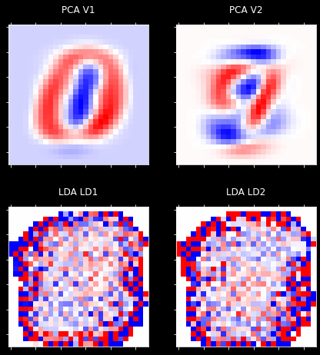
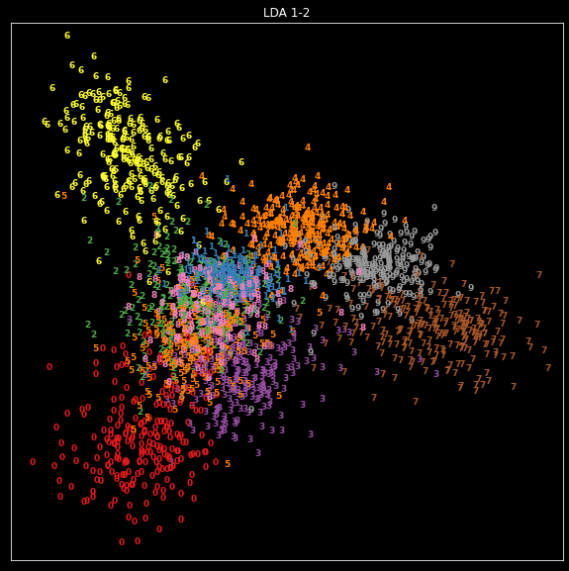
Дискриминантный анализ
.
В сравнении с Методом Главных Компонент PCA

Slide 45
.
Резюме
Метод Опорных Векторов
Линейное Разделение
Максимизация зазора между опорными векторами
Soft Margin и Hard Margin
Kernel Trick
Ядро преобразования в многомерное пространство
Регрессия
Линейная Функция
Минимизация зазора между опорными векторами
Soft Margin и Hard Margin, Kernel Trick

Slide 46
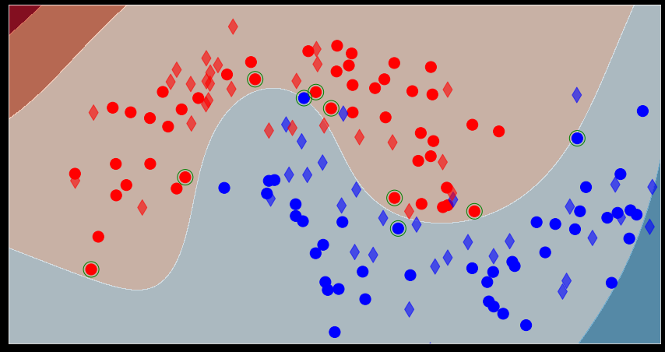
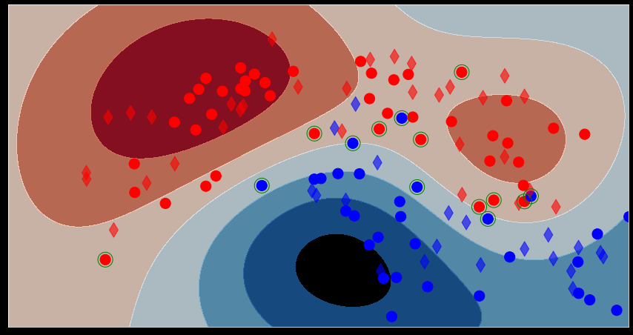




Метод Опорных Векторов
.
$$F\left(X\right)=X{∗w}^{T}+b=0$$
$w=\sum_{i}{λ_{i}y_{i}X_{i}}$
$\sum_{i}{λ_{i}y_{i}}=0$
$$X→ φ(X)$$
$K\left(X,Y\right)=\{φ(X)$, $φ(Y)$}

Slide 47
Метод Опорных Векторов
.
S.W.O.T.
Сильные стороны
“Математически совершенное разделение”, включает регуляризацию
Слабые стороны
Трудности при большом количестве классов, длительная обработка
Возможности
Kernel trick, поверхность принятия решений построена на основе опорных векторов (устойчивость к выбросам)
Неприятности
Хорошее ядро необходимо сначала найти и настроить, требования к памяти

Slide 48
.
Резюме
Деревья Решений
CART Classification and Regression Trees
Деревья Решений для классификации
Деревья Решений для регрессии
Корневой узел, узлы принятия решений, листья
Критерий Джини, Прирост Информации, MSE
Pruning

Slide 49
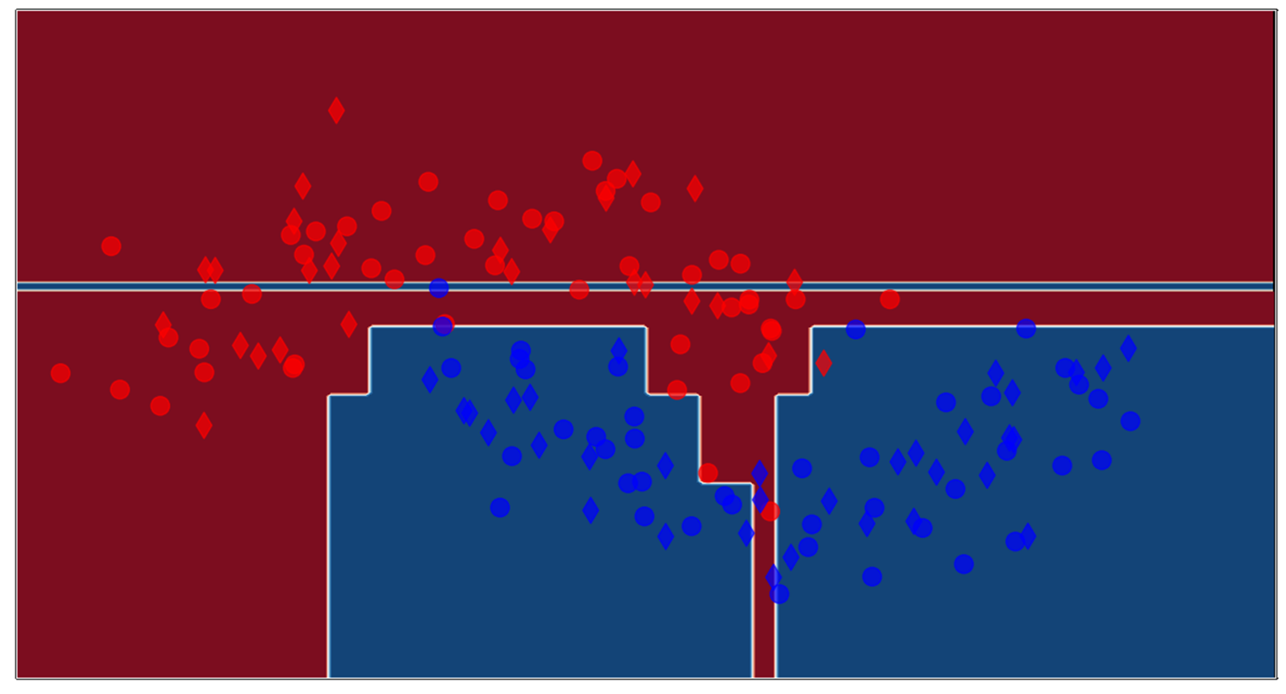
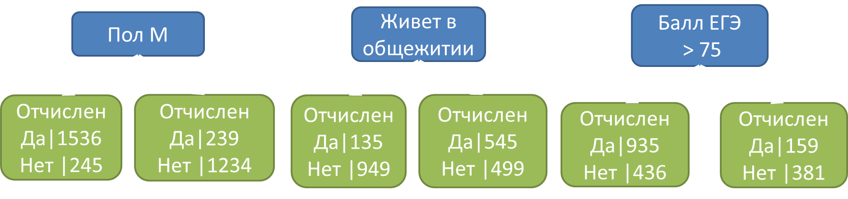
Деревья и
.

Slide 50
Деревья Решений для регрессии
.
S.W.O.T.
Сильные Стороны
Легко объясняется, работает с разными типами данных (категориальными и числовыми)
Слабые Стороны
Небольшое изменение данных может привести к большому изменению структуры оптимального дерева решений
Возможности
Выбор значимых параметров
Неприятности
Легко переобучить и нужно отслеживать параметры;
C линейными (наклонными) и плавными связями

Slide 51
.
Резюме
Ансамблевые Методы
Методы Бустинга
AdaBoost
Слабые модели, Обновление весов при ошибках
Gradient Boosting
Слабые модели, Прогноз остатков, Функция ошибки
Методы Усреднения
Методы голосования
Bagging
Bootstrapping: данные, параметры
Random Forest
Дичь для Kaggle
Blending
Stacking

Slide 52
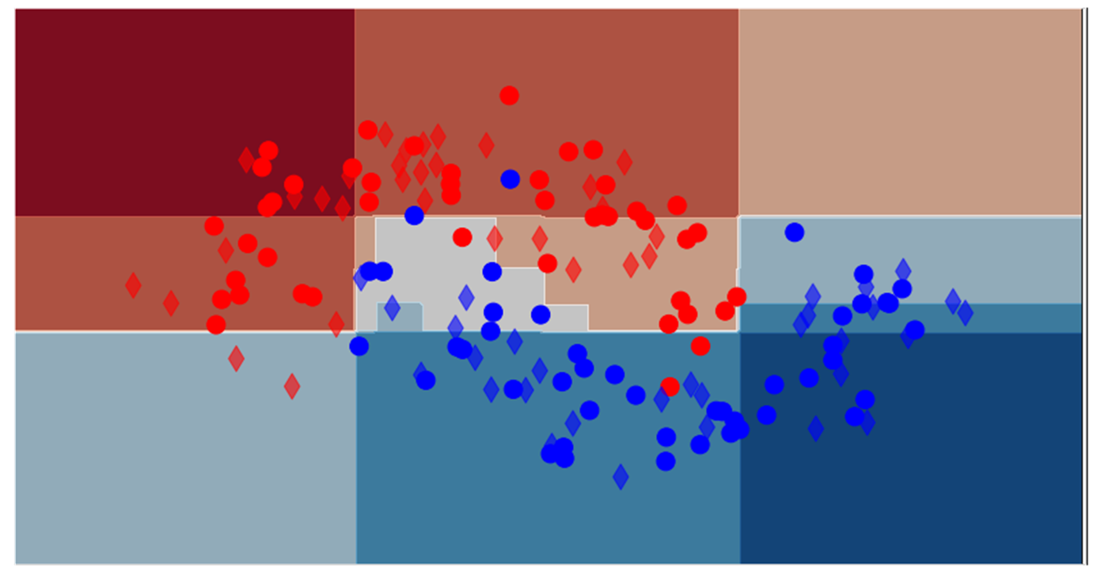
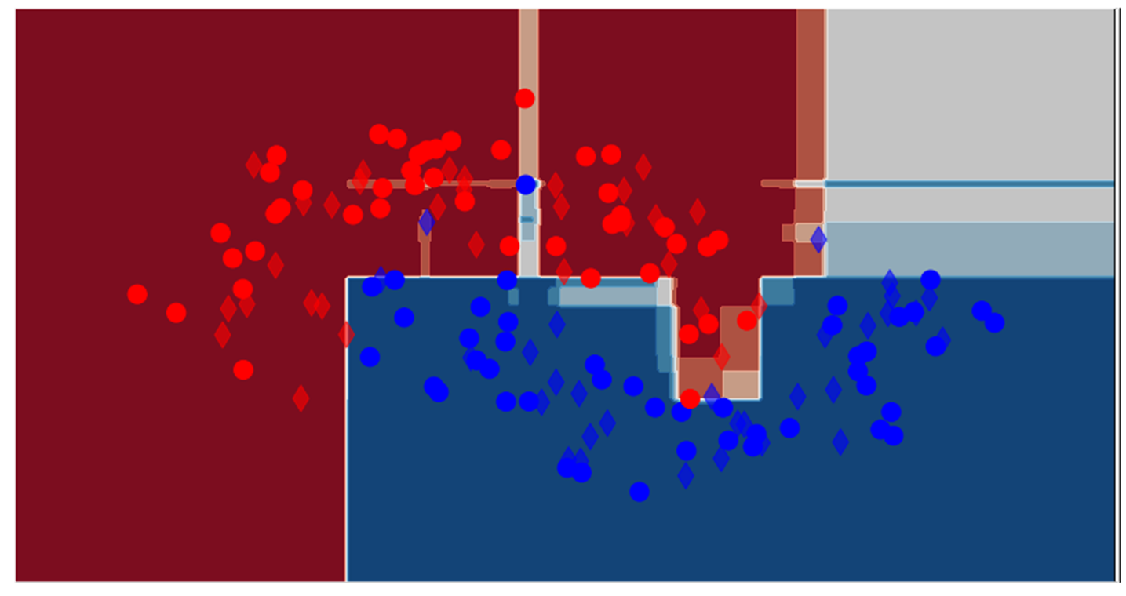
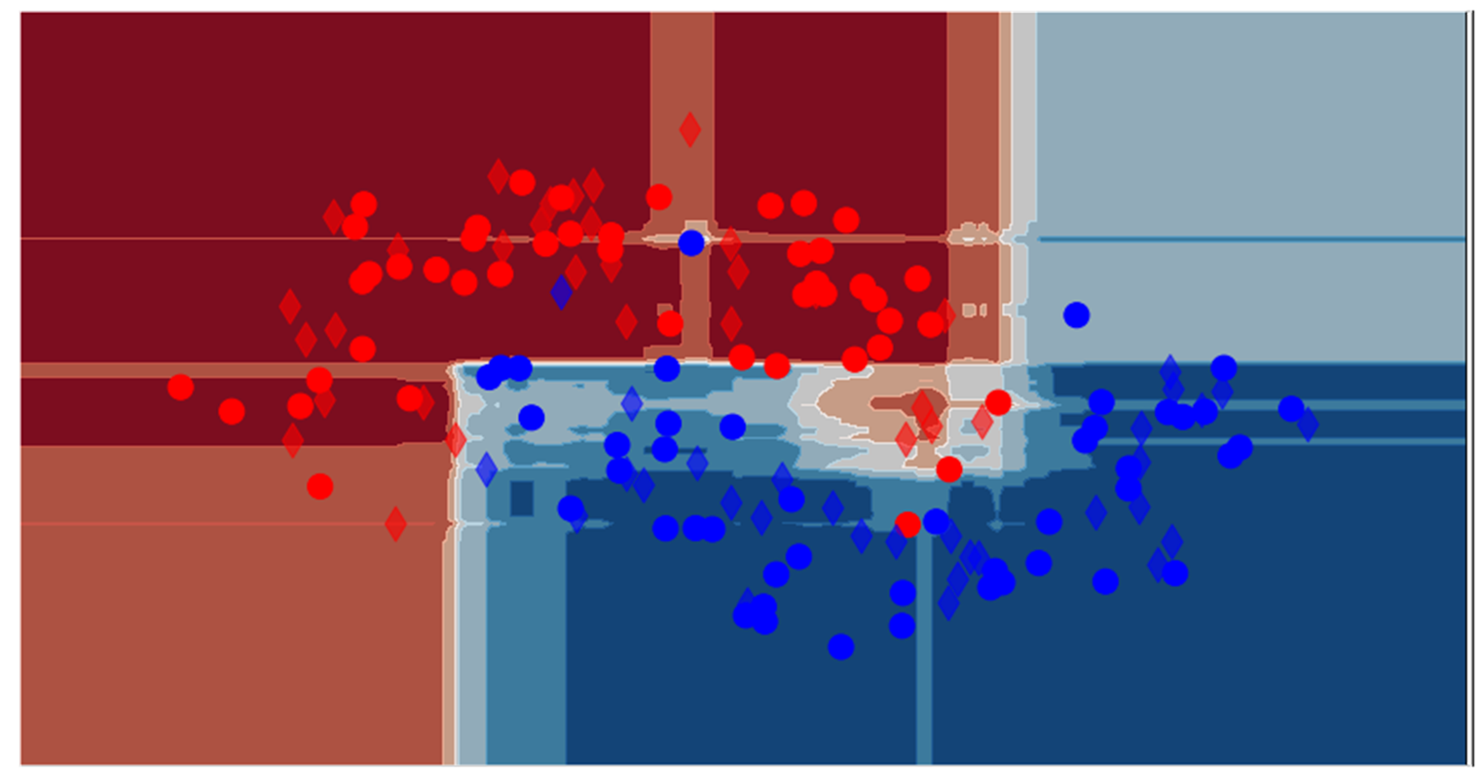
и Ансамбли
.

Slide 53
AdaBoost
.
S.W.O.T.
Сильные Стороны
Универсальность, высокая скорость схождения,
Относительная простота понимания и визуализации
Слабые Стороны
Чувствительность к зашумленным данным и выбросам
Возможности
Осуществляет выбор признаков и имеет несколько параметров для настройки
Трудности
Неоптимальное решение, будет сходится пока не надоест

Slide 54
Gradient Boosting
.
S.W.O.T.
Сильные Стороны
Часто обеспечивает точность прогнозов, которую невозможно превзойти
Слабые Стороны
Более чувствителен к переобучению, если данные зашумлены;
сложности с интерпретируемостью
Возможности
Может использоваться для решения почти всех целевых функций с градиентом
Трудности
Обучение обычно занимает больше времени, требует тщательной настройки скорости обучения и других параметров

Slide 55
Random Forest
.
S.W.O.T.
Сильные Стороны
Высокая скорость обучения и тестирования (распараллеливание), простота внедрения
Слабые Стороны
Требуется много памяти
Возможности
Применимо для больших размерностей (в плане пространства признаков), выбор значимых признаков
Трудности
Трудно трактовать лес «в целом»

Slide 56
.
Резюме
Конструирование Параметров
Domain Specific Knowledge
Exploratory Data Analysis
Отбор Значимых Параметров
Методы фильтрации
недостающие данные, дисперсия, корреляция, статистика
уменьшение размерности
Wrapper Methods
Жадный поиск: прямой, обратный
Генетический алгоритм: кодирование, критерий отбора, изменения
Встроенные методы
Регуляризация
Методы основанные на деревьях

Slide 57
One-hot Encoding
.
Цвет {Красный, Зеленый, Синий, Белый}
Цвет Красный | Цвет Зеленый | Цвет Синий | Цвет Белый
1 | 0 | 0 | 0
0 | 1 | 0 | 0
0 | 0 | 1 | 0
0 | 0 | 0 | 1
Цвет {1, 2, 3, 4}
$$x^{n×1}→Ξ^{n×m}$$
$m=len(np.unique\left(x\right))$
pd.get_dummies(DF['Цвет'], prefix = 'Цвет')

Slide 58



Отбор Значимых признаков
.
Методы фильтрации
Встроенные методы
Wrapper методы

Slide 59
.
Резюме
Получение Данных
Pandas наше всё; рисуем, рисуем и еще раз рисуем
Выбор Модели
Интерпретируемость или точность 99.999999%
Предварительная Обработка
нормализация, стандартизация; OneHot Encoding
Уменьшение размерности
Конструирование Признаков
EDA + читаем что умные люди пишут
Оценка Модели
Перекрестная проверка, Метрики (лучше несколько)
Настройка Модели
GridSearch / RandomSeacrh, гиперпараметры +предобработка и т.п. Анализ Модели
Визуализируем что можем в модели; смотрим где ошибаемся

Slide 60
Список Тем
.
Введение в курс. Антон Долганов
1^{ый} Семестр
Введение в машинное обучение
Введение в анализ данных
Классические алгоритмы машинного обучения
Линейные модели
Нелинейные модели
Модели деревьев
Модели ансамблей
Лучшие практики применения машинного обучения

Slide 61
Список Тем
.
Введение в курс. Антон Долганов
2^{ой} Семестр
Компьютерное зрение
Классический подход
Нейросетевой подход
Нейронные сети
Обработка естественного языка
Классический подход
Нейросетевой подход

Slide 62
Вопросы, пожелания, предложения
?????????

